Slide 1


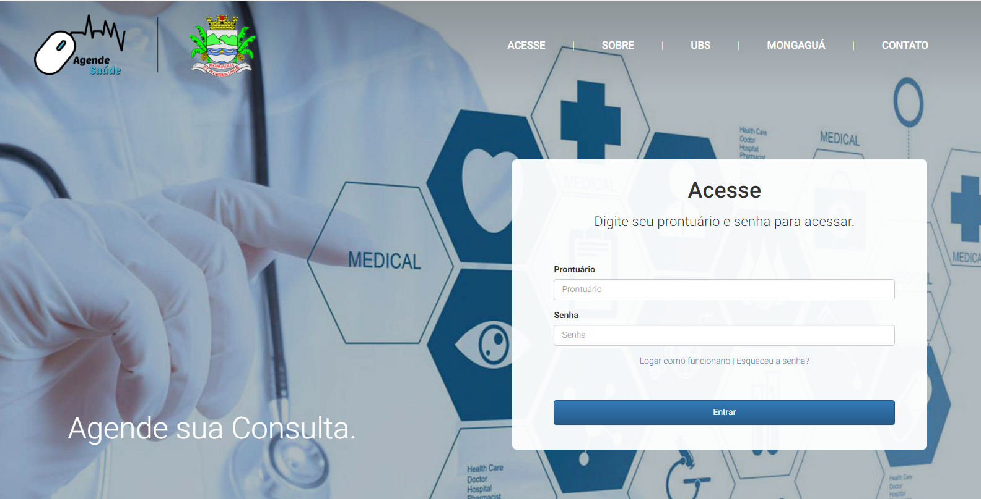
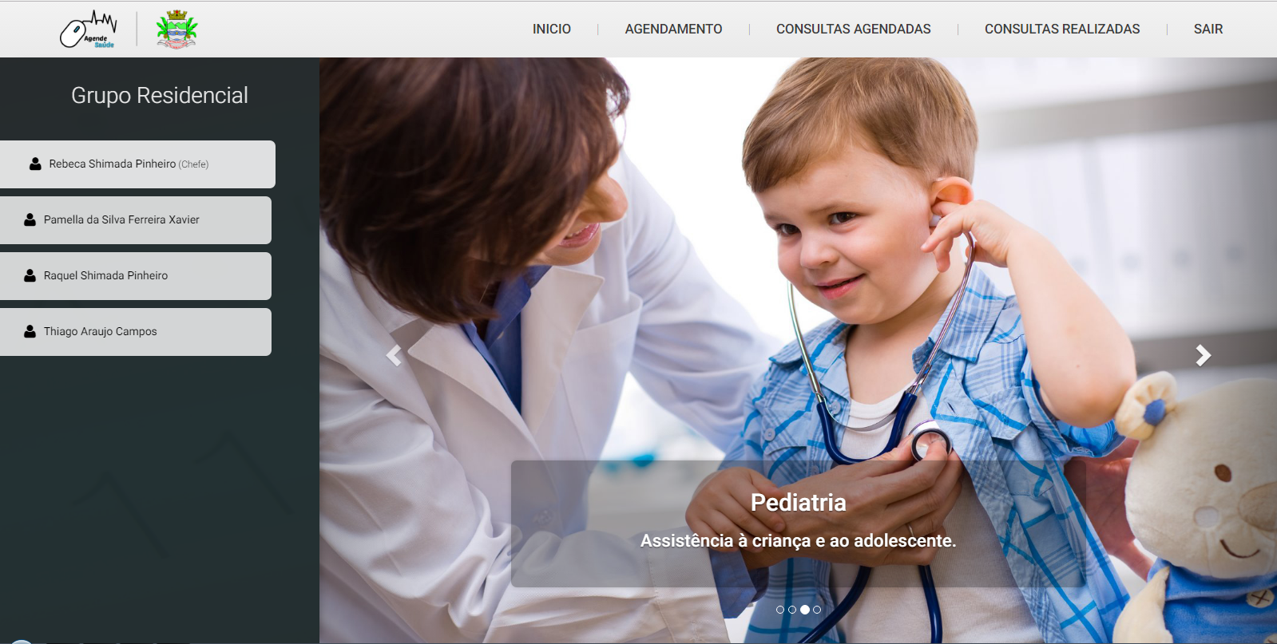

Agende Saúde TÉCNICO EM informática
Equipe FINIS
Pamella da Silva Ferreira Xavier
Raquel Shimada Pinheiro
Rebeca Shimada Pinheiro
Thiago Araujo Campos
Orientadores Prof.: Graciete Henriques
RESUMO
O AgendeSaúde é um sistema feito para as UBS’s- Unidades Básicas de Saúde do município de Mongaguá, que ira melhorar a qualidade do agendamento de consultas.
É de nosso planejamento reduzir a necessidade de entrar em filas para realizar um único agendamento. Então é importante enfatizar que iremos minimizar o numero os problemas recorrentes com o desenvolvimento de um site; onde possibilitará as pessoas que utilizam esse serviço público a agendarem suas consultas diretamente pela internet sem precisar sair de sua casa.
PALAVRAS-CHAVES: Saúde, UBS, agendamento, consulta, serviço público.
OBJETIVOS
O objetivo desse projeto é a satisfação do nosso cliente e dos moradores de Mongaguá, ofertando um gerenciamento mais eficiente para as UBS do município de Mongaguá, agilizando a forma de agendar consultas e o gerenciamento desses estabelecimentos.
METODOLOGIA
Pesquisa bibliográfica e entrevistas com a diretora de saúde de Mongaguá, para o desenvolvimento utilizamos as seguintes tecnologias:
Plataforma: Sublime Text e Workbench
Linguagem: HTML, CSS , PHP e JS
Banco de Dados: MySQL 5.7
A metodologia encontrada pela equipe atende as pertinências do curso, juntamente com a análise do cliente e as pesquisas por meio da internet e consultas aos professores para realização do nosso projeto.
RESULTADOS
O problema encontrado foi a grande quantidade de pessoas que ficam para fora da UBS simplesmente para marcar uma consulta, e o grande acumulo de papeis, pois todos os registros são feitos em cadernos, assim, dificultando o atendimento e o agendamento de consultas.
CONSIDERAÇÕES FINAIS
Em torno de todo o desenvolvimento consideramos que, com esse projeto ganhamos conhecimento das formas de programação para o mercado de trabalho de forma eficiente, com resultados satisfatórios e exclusivos para os nossos clientes. Agradecemos aos professores que nos auxiliaram no desenvolvimento desse projeto e aos nossos familiares que nos apoiaram.
BIBLIOGRAFIA
Ministério da saúde, Unidades Básicas de Saúde - UBS. Publicado em: 04/2013. Disponível em: <http://dados.gov.br/dataset/unidades-basicas-de-saude-UBS > Acesso em: 22 de abril de 2016.
Guia de Direitos, Unidade Básica de Saúde. Disponível em: < http://www.guiadedireitos.org/index.php?option=com_content&view=article&id=14&Itemid=33 > Acesso em: 22 de abril de 2016.
Tela inicial do Sistema
Tela de agendamento de consultas

